Slide 1
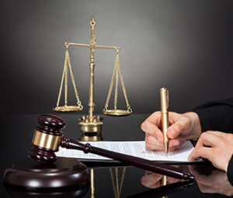

מצגת בנושא:
תקנון אחיד בקרן פנסיה מקיפה
ומימוש זכויות
מרצה: עו"ד ליאור קן-דרור

Slide 2

נושאי ההרצאה
התיישנות בתביעות פנסיה
השכר הקובע - דגשים
קצבת נכות דגשים
קצבת שאירים – דגשים
פסיקה מובילה בקרנות פנסיה
מעסיקים – משמעות משפטית של הפרת צו הרחבה

Slide 3
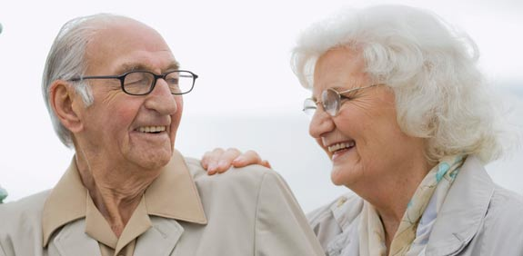
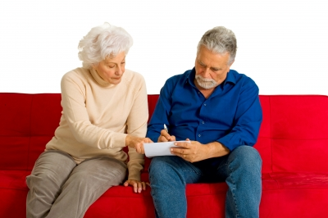
ה ת י י ש נ ו ת
תקופת ההתיישנות להגשת תביעה לקבלת קצבת נכות קוצרה לשלוש שנים !!!
תקופת ההתיישנות להגשת תביעה לקבלת קצבת שאירים הינה 7 שנים ממועד הפטירה
שימו לב – אחריות חלה גם עליכם לעדכן את הלקוח !!

Slide 4
ה ת י י ש נ ו ת ה מ ש ך ..
(בג"ץ 3514/07 מבטחים בע"מ נ' – מרק פיורסט ואח',
פורסם 13.5.12
זכויות הורים אשר נתמכו ע"י ילדם
הוראות וזכויות שאינן קשורות לנתוניו האישיים של העובד אינן מתיישנות כלל, שכן עילת התביעה בעניינן מתחדשת מידי חודש. היום הקובע בגינן הוא היום בו היתה אמורה הגמלה להשתלם, ולפיכך ניתן בכל עת לתבוע סכום גמלה שלא שולם בחודש מסוים, עד לחלוף שבע שנים מהמועד בו היה אמור להשתלם"
"הקביעה כי עילת תביעה לתשלום גמלה מתחדשת מידי חודש בחודשו מושרשרת בפסיקתו של בית הדין הארצי". משמעות הדבר כי זכאותם של התובעים לגמלה מתחדשת מידי חודש בחודשו ובכל חודש מחדש זכאים הם לתבוע את הגמלה מכאן ואילך – אולם רטרואקטיבית זכאים הם ל-7 שנים בלבד.

Slide 5
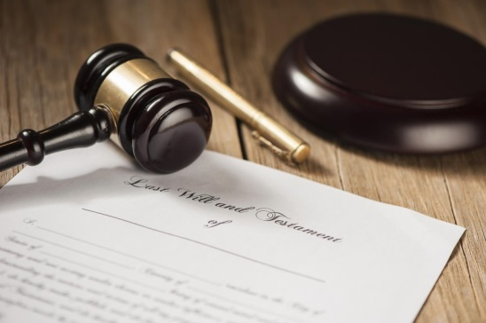
חישוב שכר מבוטח לעמית שכיר
שינוי:
חישוב שכר מבוטח, הינו בהתאם לאחוזי -הפרשה לרכיב התגמולים לפיהם העביר המעסיק את ההפקדות.
בכל מקרה בשיעור שלא יפחת מ 12.5% אף אם שיעור ההפקדות לתגמולים נמוך יותר.
(דוג: שכר 10,000 הפרשות רק 10% משמע זכויות ע"פ שכר 8,000)
קודם:
אחוזי הפרשה בתגמולים: 10.00%, 11.50% או 14.50% בדיוק

Slide 6

מהו השכר הקובע ?
הגבוה מבין אלה:
ממוצע שכר ב-3 חודשים רצופים אחרונים שקדמו לאירוע המזכה
ממוצע שכר מבוטח ב-12 חודשים רצופים אחרונים שקדמו לאירוע המזכה
ממוצע שכר מבוטח ב- 12 חודשים אחרונים שקדמו ל-12 החודשים האחרונים שקדמו לאירוע המזכה (13-24)

Slide 7
תקרת השכר הקובע
השכר הקובע לא יעלה על 3 פעמים שכר ממוצע במשק 10,867 * 3 = 32,601 ₪ לחודש

Slide 8

נוהל הגשת תביעת נכות לקרן הפנסיה
הגשת תביעה
תיבדק על ידי רופא הקרן
ערעור על החלטת רופא הקרן
מוגש לוועדה הרפואית
שני רופאים שלא בדקו את העמית קודם
ניתן למנות רופא מטעם התובע
ערר על החלטת הועדה רפואית
מוגש לוועדה לערערים ("ועדה עליונה לעררים")
שלושה רופאים שלא בדקו קודם את העמית
החלטת הוועדה לעררים סופית. ניתן לערער בשאלות רפואיות בלבד לבית הדין

Slide 9
כיסויים ביטוחיים
בתקנון נקבעו 7 מסלולים. עמיתים קיימים ישארו במסלולים שבחרו אך יוכלו לעבור לאחד מ- 7 מסלולים חדשים
מסלול ברירת המחדל
כיסוי 75% פ. נכות ו- 100% פ. שאירים
(למעט גברים המצטרפים לאחר גיל 41)

Slide 10
נכויות – מקרים מיוחדים
נכות מתפתחת
עמיתים יוכלו לרכוש כיסוי ביטוחי נוסף לפיו אם יהיו זכאים לפ. נכות תוגדל קצבת הנכות מדי שנה ב- 2%
נכות כפולה
ביטוח החל על כולם (ניתן לבקש במפורש לבטל אותו)
כיסוי ביטוחי נוסף שיעניק קצבת נכות בשיעור כפול במהלך שני חודשי קבלת הקצבה הראשונים

Slide 11
תקופת אכשרה – 60 חודשים
תחול במקרים הבאים:
גידול ריאלי של שכר העולה על 15%
הגדלת שיעור הכיסוי הביטוחי - רק על הדלתא
דחיית גיל תום תקופת ביטוח
הגדלת הכיסוי הביטוחי כך שיכלול קצבת נכות מתפתחת
הגדלת הכיסוי הביטוחי כך שיכלול גם קצבת נכות כפולה
הגדלת הכיסוי הביטוחי כך שיכלול גם כיסוי לשאירים לגבי עמיתים אשר ויתרו על כיסוי לשאירים. סע' זה לא יחול על עמיתים קיימים אשר ויתרו על כיסוי לנכות ושאירים לפני 01.06.18 !!
הגדלת הכיסוי הביטוחי כך שיכלול גם כיסוי ביטוחי לבן הזוג, גם במקרה זה סע' זה לא יחול על עמיתים קיימים אשר ויתרו על כיסוי לנכות ושאירים לפני 01.06.18 !!

Slide 12
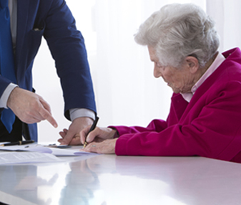
כיסוי לביטול תקופת אכשרה
המדובר בכיסוי ביטוחי לבן/בת הזוג או שאירים – לא נכות !!
עמיתים אשר יבקשו לבטל את כיסוי השאירים או כיסוי ביטוחי לבן/בת הזוג יהיו מבוטחים בכיסוי ביטוחי לביטול תקופת האכשרה בגין רכיב זה אלא אם יבקשו לותר על רכיב זה באופן
אקטיבי או אז לא יגבו מהם דמי ביטוח בגין כיסוי זה.
יובהר כי על עמיתים אשר יבקשו לותר על הכיסוי הביטוחי לביטול תקופת אכשרה תחול תקופת אכשרה בת 60 חודשים על הגדלת הכיסוי הביטוחי כך שיכלול כיסוי לשאירים

Slide 13
ארכת ביטוח ("ריסק זמני")
לעמיתים שהופסקו הפקדות בגינן ימשכו אוטומטית הכיסויים הבטוחיים לתקופה של 5 חודשים ללא קשר לתקופת ההפקדות
עמיתים עם נכות חלקית - יינתן שחרור על החלק שלא אושר לתקופה של 5 חודשים ולאחריה יצטרכו לשאת בתשלום
כנ"ל גם לגבי עמיתים שהפחיתו את זכאותם
עמיתים שחדלו להיות עמיתים פעילים ובכלל זה נכים חלקית רשאים לרכוש הסדר ביטוחי (ריסק זמני יזום) לתקופה של עד 24 חודשים

Slide 14
מימוש זכויות עמיתים – קצבת נכות
קצבת הנכות
תשולם החל מהיום ה- 61 שלאחר האירוע המזכה. לעמיתים אשר רכשו כיסוי ביטוחי לנכות כפולה תשולם קצבת נכות בשיעור כפול במהלך שני חודשי הקצבה הראשונים. (או בשפה פשוטה בחודש שלישי מקבלים את השני וברביעי את הראשון)
הערה: משמר את המצב הקיים ולפיו שולמה קצבת נכות מהיום הראשון

Slide 15
קיזוז קצבת נכות
סכום קצבת הנכות שתשלם הקרן לעמית נכה, אשר הוכרה זכאותו לקצבה ממקור אחר בשל אותו אירוע מזכה, יהיה הסכום הגבוה מבין שני אלה, ובלבד שסכום קצבת הנכות שתשלם הקרן לא יעלה על הקצבה שמגיעה לעמית לולא
הוראות סעיף זה:
25% מהשכר הקובע כשהוא מוכפל בשיעור הנכות שנקבע לעמית על ידי הגורם
הרפואי.
100% מהשכר הקובע כשהוא מוכפל בשיעור הנכות שנקבע לעמית על ידי
הגורם הרפואי בניכוי בסיס הקצבה לקיזוז.
"בסיס הקצבה לקיזוז" – סכום הקצבה ממקור אחר כפול היחס בין השכר הקובע לשכר לפיו חושבה הקצבה, או היחס "1" הנמוך מבינהם

Slide 16
קצבת שאירים
בן זוג (לרבות ידוע בציבור מאותו המין) יהיה זכאי ל- 60% מהשכר הקובע לכל ימי חייו.
ילדים עד לגיל 21 (לרבות בן חורג) – סך הקצבאות לילדים כולל הילד המוגבל – יעמדו על 40% מהשכר הקובע.
ילד מוגבל יהיה זכאי לתשלום לכל ימי חייו בסך 40% מהשכר הקובע
הורה נתמך -20% מהשכר הקובע
במקרה של מוות כאשר אין אלמן, 100% מהקצבה תחולק בין היתומים שיקבלו את הקצבה עד לגיל 21.
אם החיסכון לא פעיל תחושב קצבת השארים על בסיס היתרה הקיימת וגילאי השארים במועד הפטירה.
מתן אפשרות להכיר בבן/ת זוג כידועים בציבור בכפוף להכרה שלהם על ידי המוסד לביטוח לאומי

Slide 17
פסיקה דגשים
פסק דין סוהייל אבו נסאר מועלם נ' מנורה מבטחים ע"ע 28489-06-12
ניתן 2015
עיקרי פסק הדין:
התובע חלה בטרשת נפוצה לאחר הצטרפותו לקרן הפנסיה כעמית
החלטה:
לצורך מניין תקופת האכשרה - תחילתה של המחלה הוא המועד שבו היא החלה לתת את ביטויה במבוטח אפילו טרם אובחנה ככזו – מועד תחילת הסימפטומים – "כאבי הבטן"
בפוליסת ביטוח – גילוי מחלה – ע"פ ידיעה קונסטרוקטיבית של התובע – "תשובה מהביופסיה"

Slide 18
פסיקה דגשים המשך..
פסק דין ליאור מועלם נ' מנורה מבטחים ע"ע 45568-11-13
ניתן 2017
עיקרי פסק הדין
נהג משאית שחלה באפילפסיה, איבד רישיון נהיגת משאית. הסכים לעבוד כשרת בבית ספר. ביקש השלמה של פנסיית הנכות. נתנה עמדת הממונה
החלטה:
ביה"ד פירש את הגדרת המונח "נכה" בתקנון המשיבה-קרן פנסיה, וקבע כי די בכך שהעבודה מתאימה לאחת מאמות המידה – השכלה או הכשרה או ניסיון – כדי שתיחשב לעבודה מתאימה למבוטח. שיעור ההשתכרות בעבודה האחרת אינו בגדר אמת מידה להיותה עבודה מתאימה
בפוליסת ביטוח/מטריה – ניתן לקנות כיסוי לעיסוק ספציפי. חל מבחן הכנסה

Slide 19
פסיקה דגשים המשך..
ק"ג 37939-03-16 פרקש נ' פנסיה וגמל בע"מ
ניתן אוגוסט 2018
עיקרי פסק הדין
הנדסאי שלקה בליבו, הוכר 50% א.כ.ע לאחר החמרה 100%
תביעה שהגיש התובע עת הוכר כנכה חלקי וזמני בשיעור 50% בלבד. לא דאג לשמור על זכויותיו הפנסיוניות וכעת זכויותיו עומדות על 50% בלבד, כך שככל שהתובע מבקש לתבוע הגדלת פנסיית נכות כעת, הוא אינו זכאי להיבדק על ידי הוועדה הרפואית.
יישום לסוכן הביטוח:
במקרה אישור של קצבת נכות באופן חלקי חלה חובה ליידע את העמית כי עליו להשלים מכספו את החלק היחסי של הפרמיה, על מנת שלא יאבדו זכויותיו. ניתן להשלים זאת באמצעות ריסק זמני

Slide 20
אי עמידת מעסיקים בחובה לעריכת תנאים פנסיוניים
סע"ש 50591-01-16 יענקלוב רמי נ' פייסל זיאד מובילים בזמן
ניתן פברואר 2019
עיקרי פסק הדין
נהג משאית אשר נפגע ממסמר בידו ולקה ב CRPS
המוסד לביטוח לאומי הכיר בנכות של 78% בענף נפגעי עבודה
התאונה אירעה כ 9 חודשים לאחר תחילת עבודתו אצל המעסיק
על מערכת היחסים חל צו הרחבה בענף המובילים
המעסיק לא ערך תנאים פנסיוניים אלה לאחר התאונה
יישום לסוכן הביטוח:
קריטי לעדכן לקוחות עסקיים על עמידה בתנאי צו ההרחבה הכללי במשק
מ 2008 או בצו ספציפי

Slide 21
אי עמידת מעסיקים בחובה לעריכת תנאים פנסיוניים

Slide 22
אי עמידת מעסיקים בחובה לעריכת תנאים פנסיוניים
פסק דין ילנה קפוזה נ' מולטילוק סע"ש 37183-10-14
ניתן מאי 2016
עיקרי פסק הדין
המנוח לוגבינוב עבד אצל הנתבעת מולטילוק למעלה משנתיים לא תנאים סוציאליים כעובד קבלן. כשעבר להיות עובד מן המניין הוגשה לראשונה בקשה לצירוף. הלך לעולמו במהלך שחייה בבריכה
תביעה הוגשה כנגד המעסיק על 1.7 מיליון ₪

Slide 23
אי עמידת מעסיקים בחובה לעריכת תנאים פנסיוניים

Slide 24
פסיקה דגשים המשך..
בג"צ 2360/19 ליליאן לנדסברג נ' גל-רוב יועצים בע"מ
ניתן 16 ינואר 2020
עיקרי פסק הדין
מנהלת חשבונות מאילת ביקשה לערוך תנאים סוציאליים ללא ביטוח א.כ.ע. סוכן הביטוח לא נכח בעת מילוי ההצעה. לימים חלתה בסרטן. טענה כי על המעסיק היה לערוך לה תנאים סוציאליים הכוללים א.כ.ע וזאת גם מתוקף צו ההרחבה הכללי במשק
לדיון בארצי צורפו נציגי אוצר, ארגוני מעבידים והסתדרות עובדים.
פסק הדין
סעיף 20 לחוק הפיקוח גובר על כוחו הכופה של הסכם קיבוצי או צו הרחבה
משמעות – עובד יכול לבחור בכל סוג מוצר פנסיוני גם ללא כיסויים

Slide 25
תודה על ההשתתפות
להתראות בהשתלמויות הבאות
מוזמנים תמיד להתייעץ ולחשוב ביחד
עו"ד ליאור קן-דרור
נייד: 054-4758080

